Slide 1
北方家居博览中心 项目简介

Slide 2
目录
一期起步区整体规划
地段价值
项目现状
项目证件

Slide 3
一期起步区整体规划

Slide 4
项目一期概况
北方家居博览中心项目一期总用地面积为199.918亩，城市绿地（原轨道交通用地）为59.527亩，道路地33.137亩，实用地为107.254亩，2017年10月26日经石家庄城乡规划局批复其中35.870亩调整为住宅用地 ，剩余71.384亩为商业用地，以获取规划条件，目前正在办理供地手续。
产品结构：住宅35.870亩，住宅地价550万元/亩，容积率为2.5，面积为59952平米,如做装配式或被动式价格可增加30%；商业71.384亩不限购限价，商业地价650万元/亩，容积率4.33，已建设完成的四栋独栋为（办证即可投入使用）18549平米，公寓为187511平米。项目一期面积共计266012平米。

Slide 5
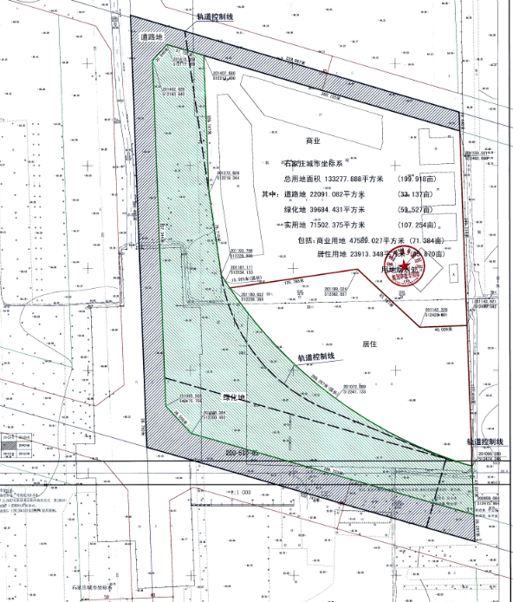
项目一期整体规划
项目总规模：199.918亩
商业：73.384亩
住宅：35.87亩
道路地：33.137亩
绿化地：59.527亩
商业容积率：4.33
住宅容积率：2.5

Slide 6
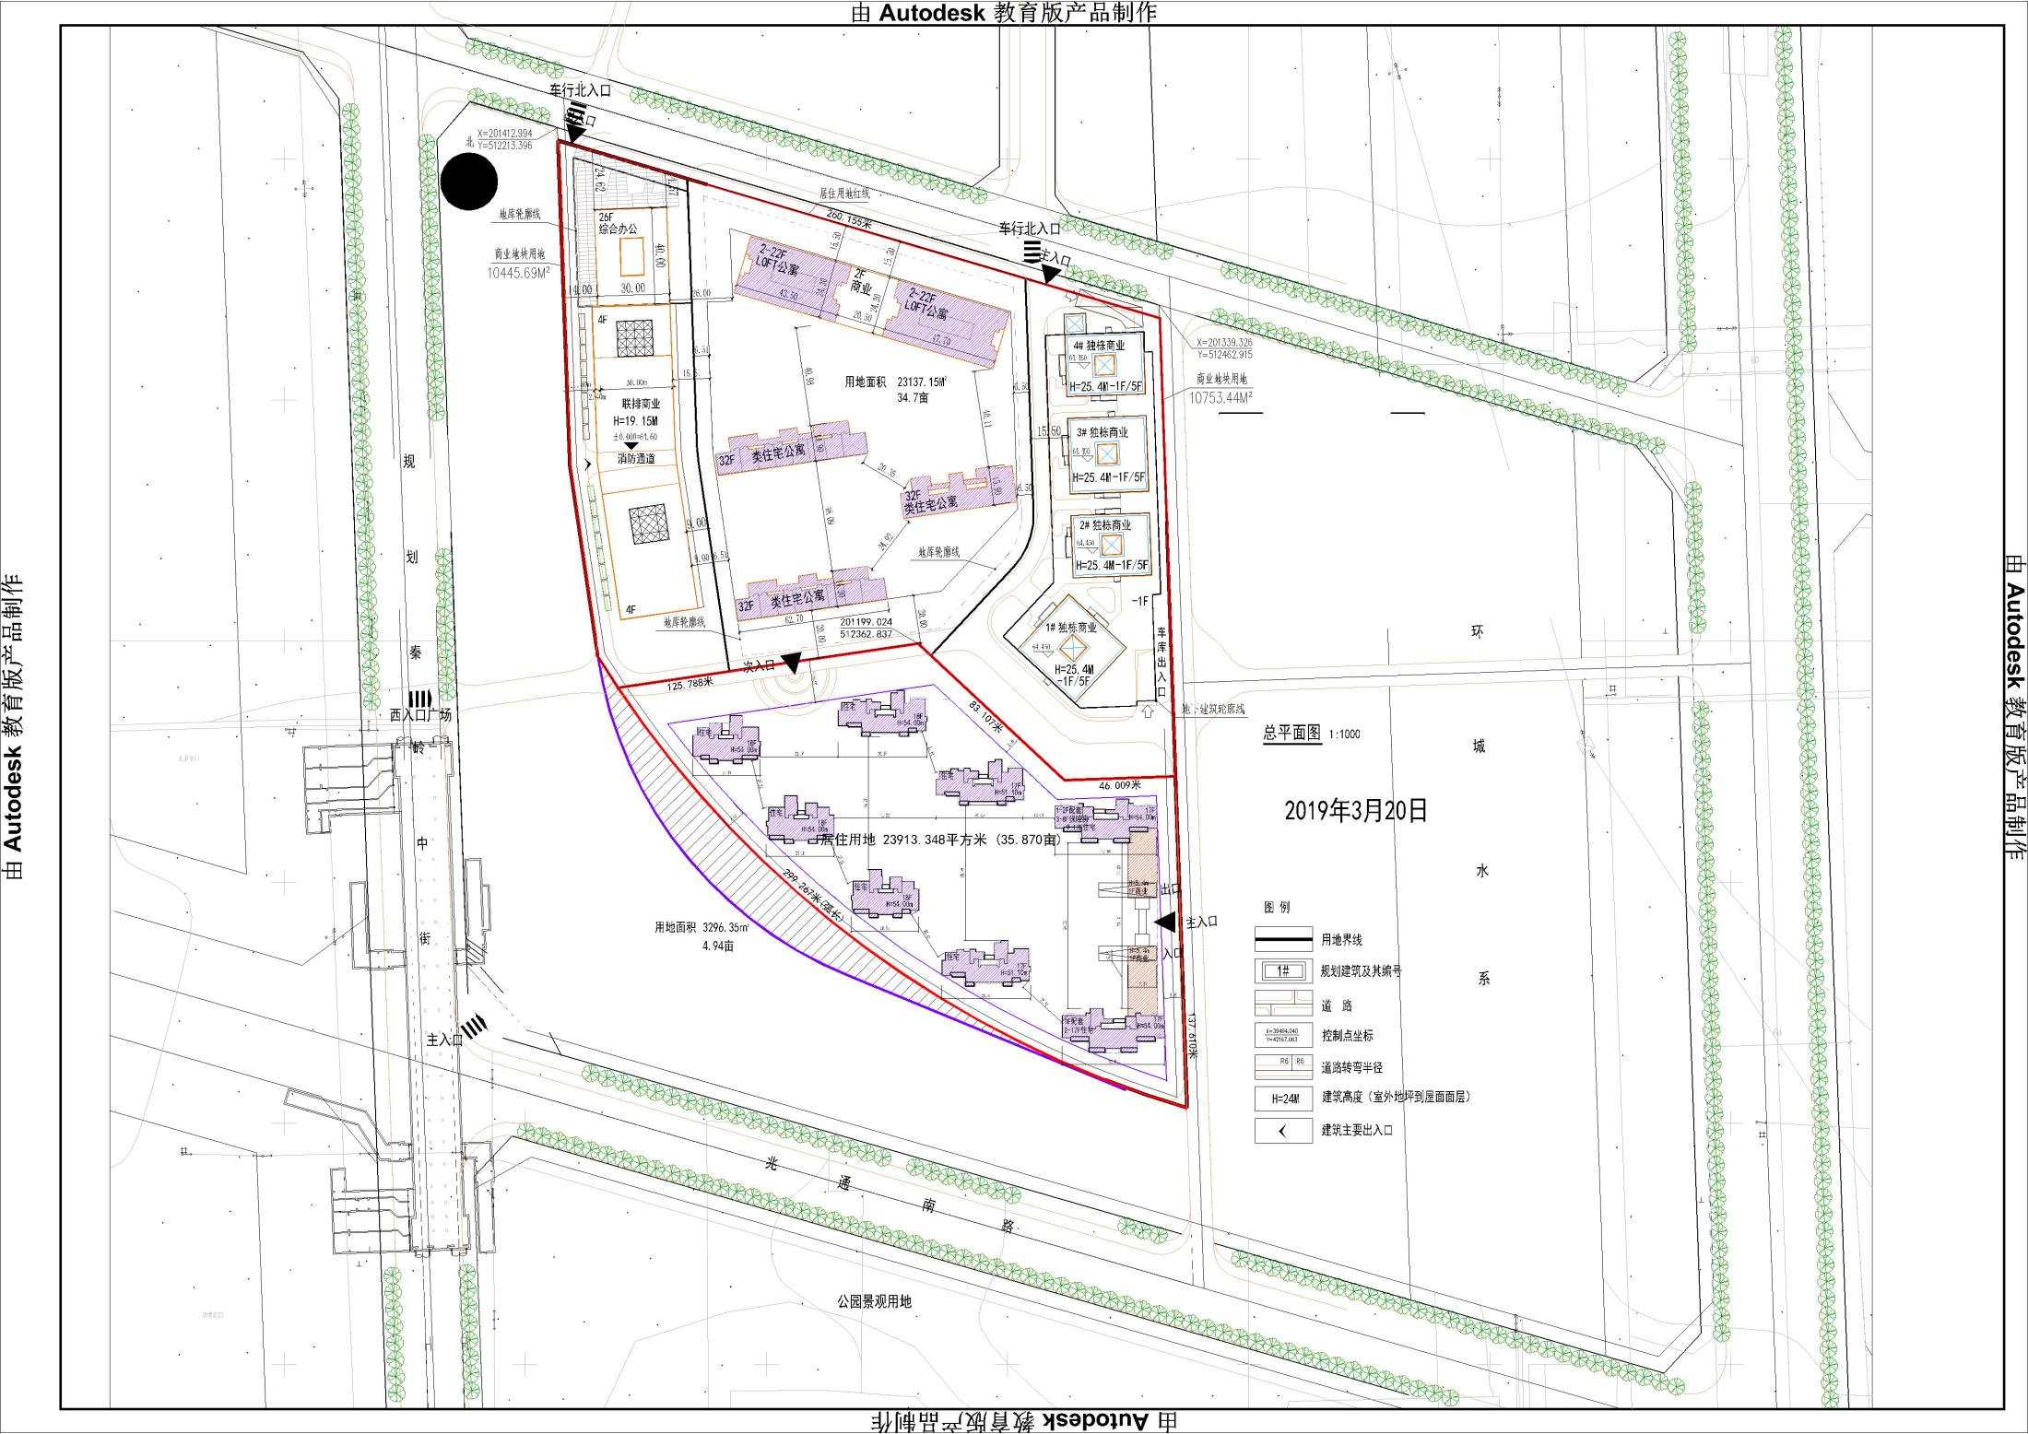
一期建筑规模
总建筑面积：266012 平米
住宅面积：59952平米
四栋独栋面积：18549平米
公寓面积：187511平米

Slide 7
项目周边配套
东：
1、紧邻环城水系，水系东西两侧各有宽80米绿化带。
2、距离新南家园成熟社区400米。
3、项目东南方向为大型汽车贸易园区
南：
1、省二院、三院、四院分院，眼科医院、长城医院等，项目到上述医院 只需5-10分钟车程。
2、开发区的天山商圈、卓达广场、海世界娱乐场所。
3、占地200亩水系观光湖。
西：
1、紧邻秦岭大街，项目西侧即为浙商倾力打造1.5万亩体量的国际贸易城项目。
北：
1、北侧紧邻石黄高速，距高速口5分钟车程。
2、项目北侧为滹沱河景区，紧邻正定新区奥林匹克中心，园博园等。
3、占地200亩水系观光公园。

Slide 8
地段价值

Slide 9
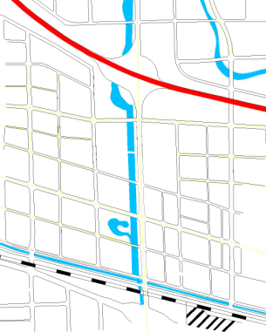

1. 地段价值-太行大街的通车
太行大街作为连接正定新区起步区的主干道，是连接南北经济发展的通途，定能拉动沿途的经济飞腾。
太行大街
石黄高速
本案
东部唯一通过正定新区的太行大街穿过项目，将地块分为左右两大部分，直通正定机场。
项目内的水系规划4个跨水路桥，与太行大街相连，并设计南湖公园与北湖公园布局项目南北两侧。
轻轨1、5号线
交叉站点
资料来源：石家庄规划局

Slide 10
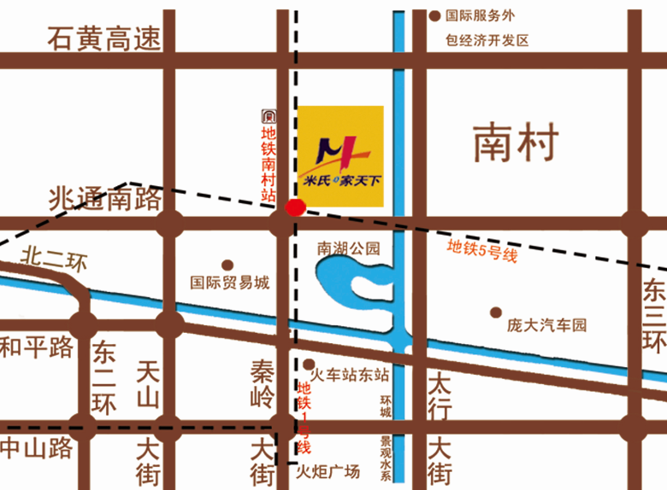
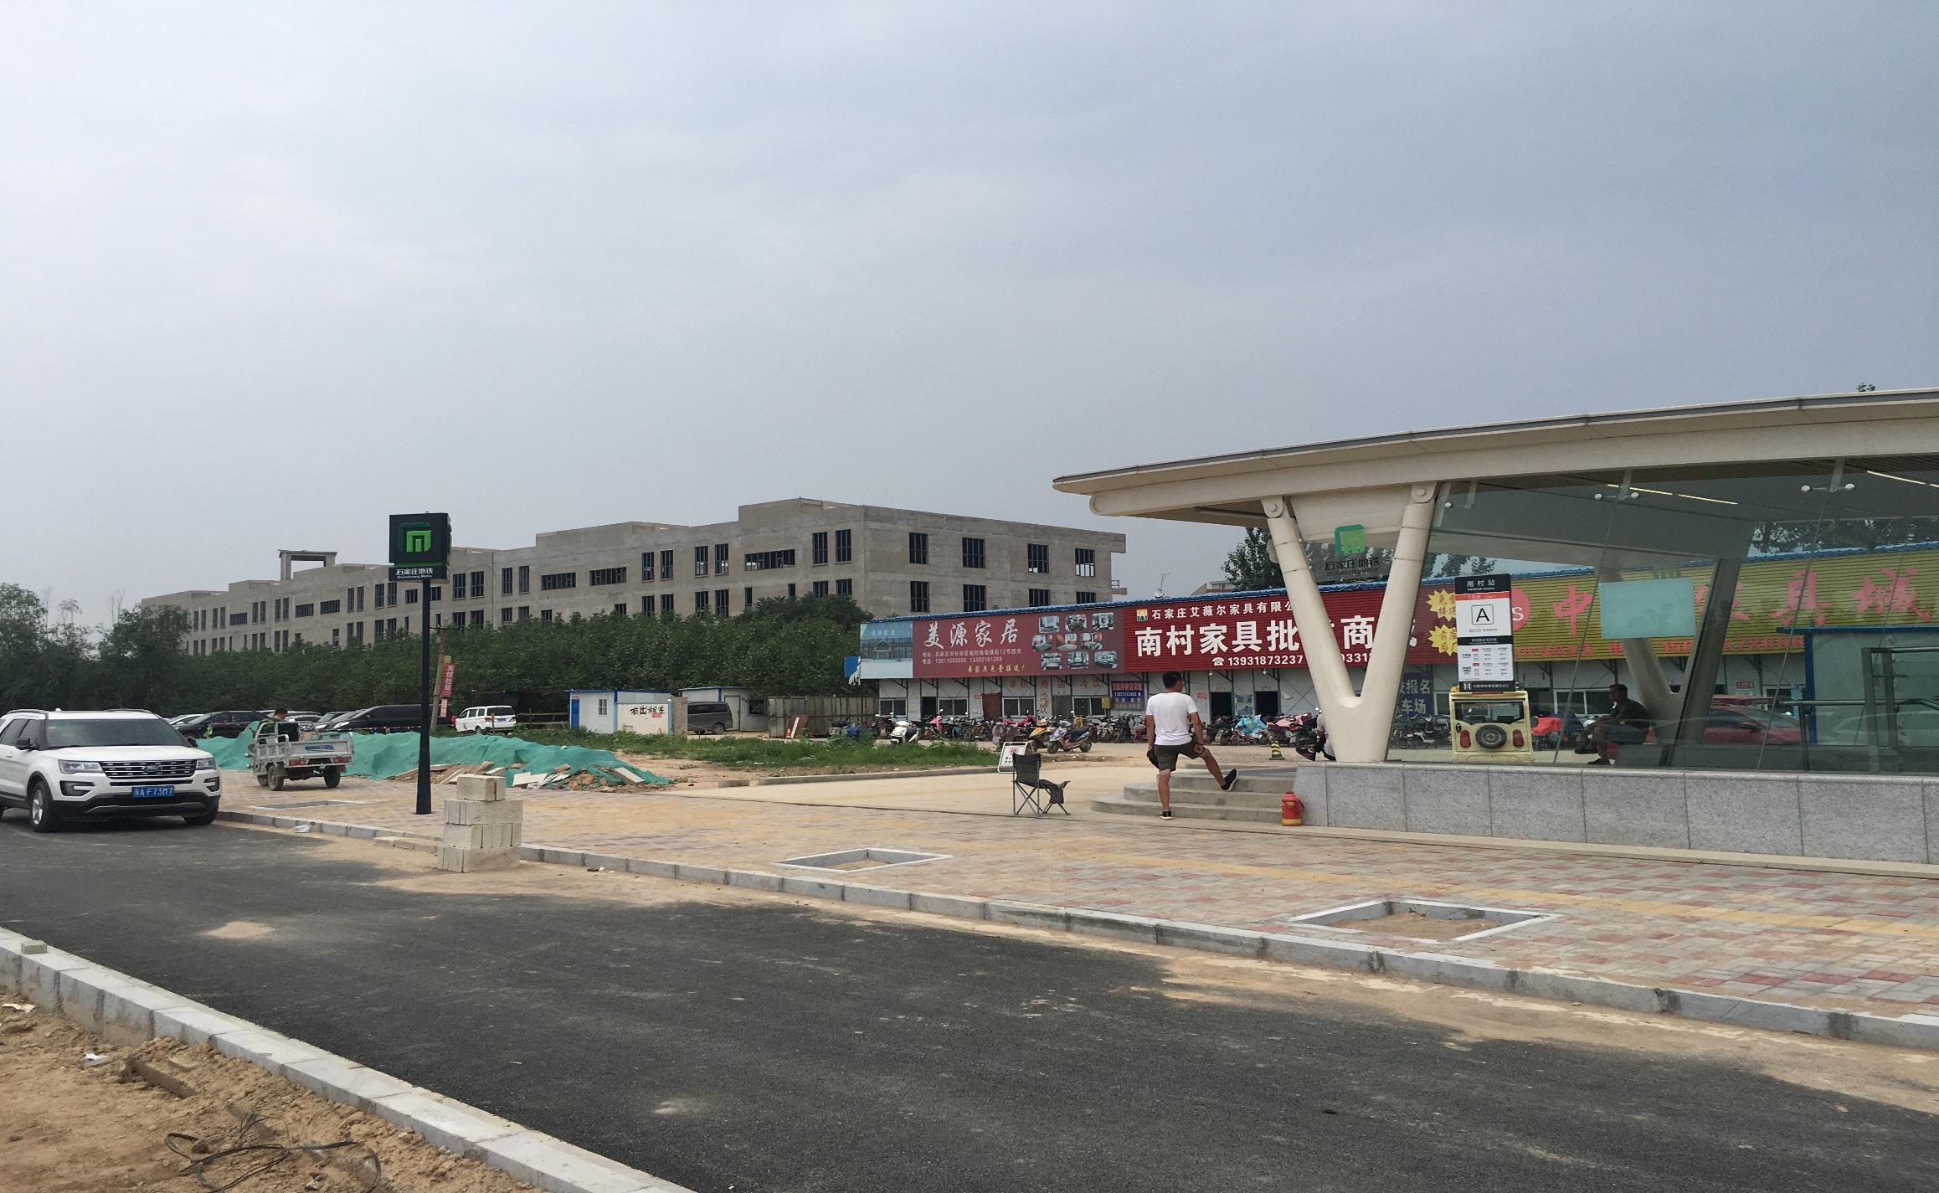
2. 地段价值-地铁1号线、5号线交叉站点
城市轨道1号线紧邻项目西侧经过，与5号线相交于南村站，直达正定机场，目前一号线已通车至正定新区福泽站；5号线，贯穿鹿泉区与藁城区，不仅拉近市区的距离，还为沿途带来大量人流，拥有巨大商业价值。
本案
南村地铁口

Slide 11
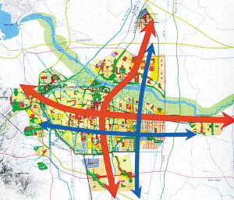
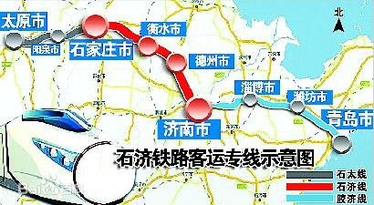
3. 地段价值-石家庄东站
区位交通发达，5分钟接驳京珠高速、石黄高速和307国道，辐射至华北、中原、华南等重要城市。
石济客运专线是国家规划“四横四纵”快速铁路网的“一横”。该线正线全长超过300公里，速度目标值250公里/小时，2017年底正式开通运营。
石家庄东站与地铁一号线在地下换乘并由地铁一号线直通正定机场。
京珠高速
石太高速
石黄高速
南二环
资料来源：石家庄市轨道交通线网规划
东三环

Slide 12
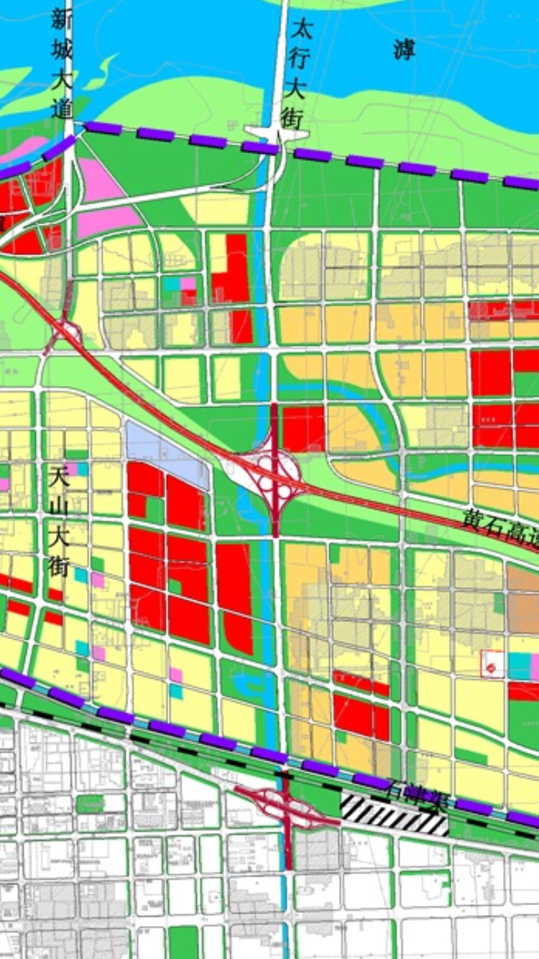
4.地段价值-双水系及三大绿地公园
项目西侧紧邻环城水系，南侧为石津灌区，均为活水水系；
项目一期南北两侧各有占地约300亩的市政配套绿地公园，紧邻项目西侧环城水系旁为带状公园；
项目城水相依，三大绿地公园环绕，打造纯天然氧吧。
本案

Slide 13
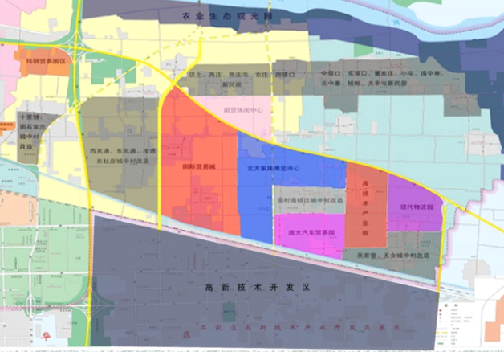
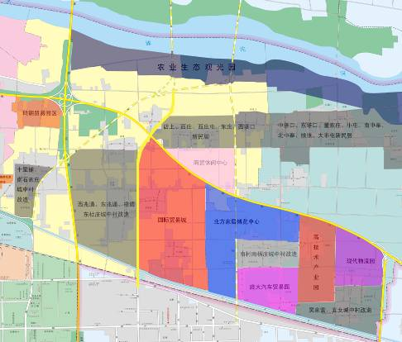
5. 地段价值-项目集群优势
玛钢
贸易园
北侧石家庄国际服务外包经济开发区
服务外包园区
西侧国际贸易城
东南角汽车贸易园区
南侧高新技术开发区
城中村
改造
城中村改造
国际贸易城
本案
高科技产业园
现代
物流园
农业生态观光园
庞大汽车
贸易园
城中村改造
多个大型商贸项目，易形成规模集群优势

Slide 14
项目现状

Slide 15
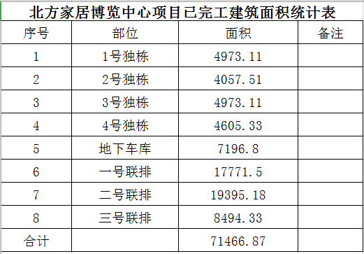
项目已建设完成情况
截止2014年底，项目四栋独栋已建设完成并完成内外装饰，内部消防、空调都已竣工，达到使用标准；三栋联排已主体完工。

Slide 16
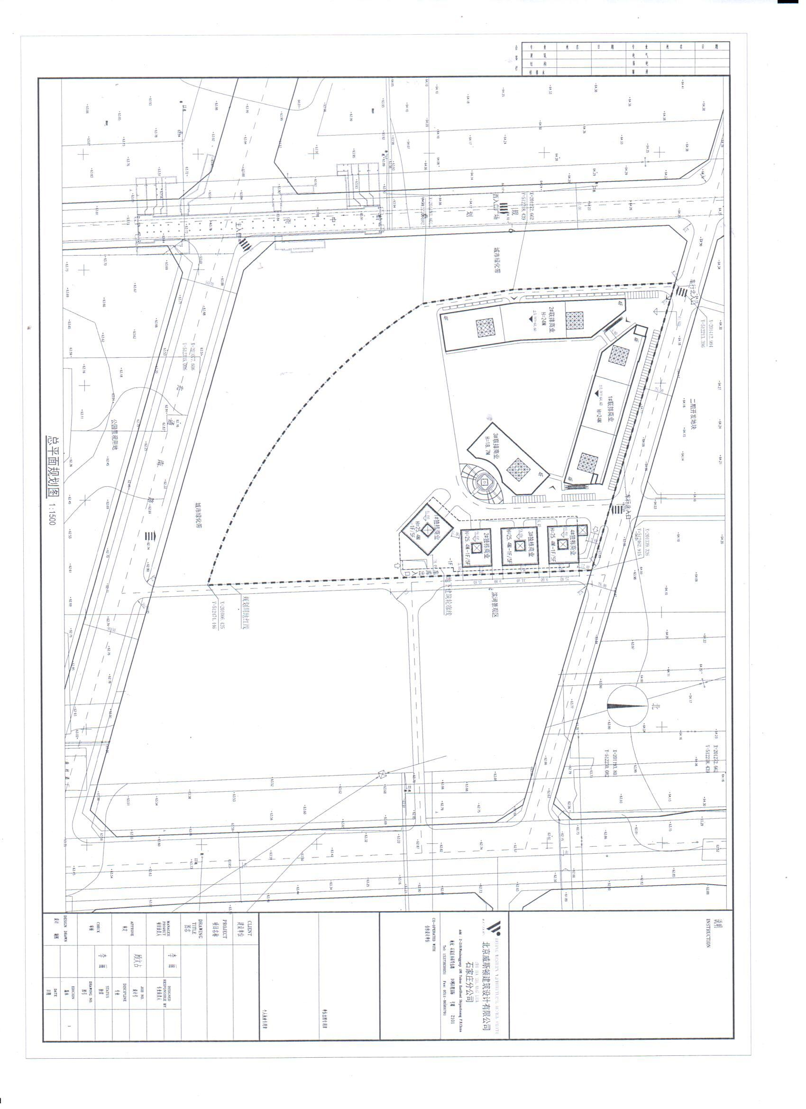
以建设完成现状图纸

Slide 17
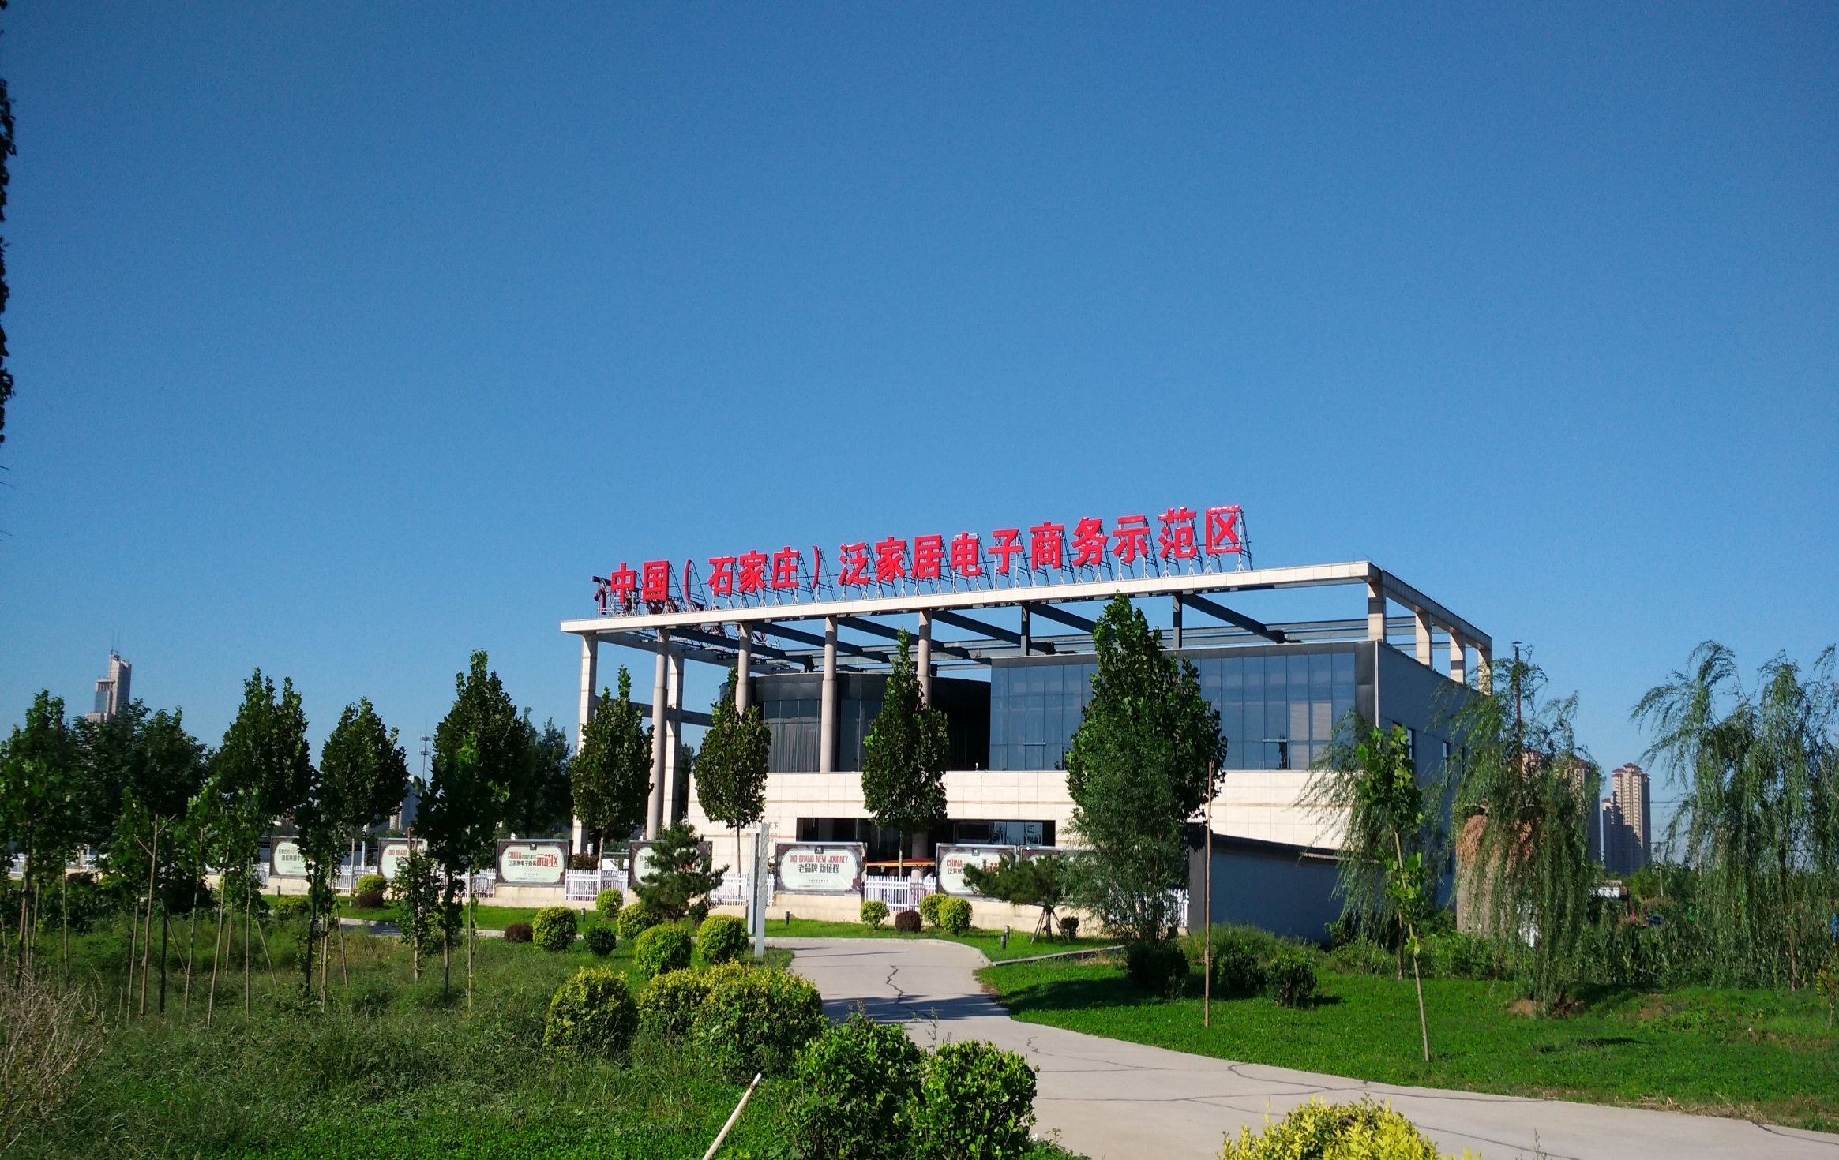
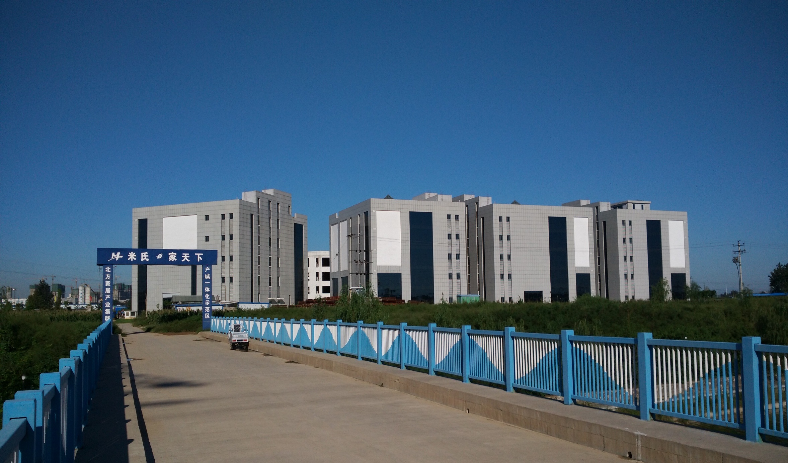
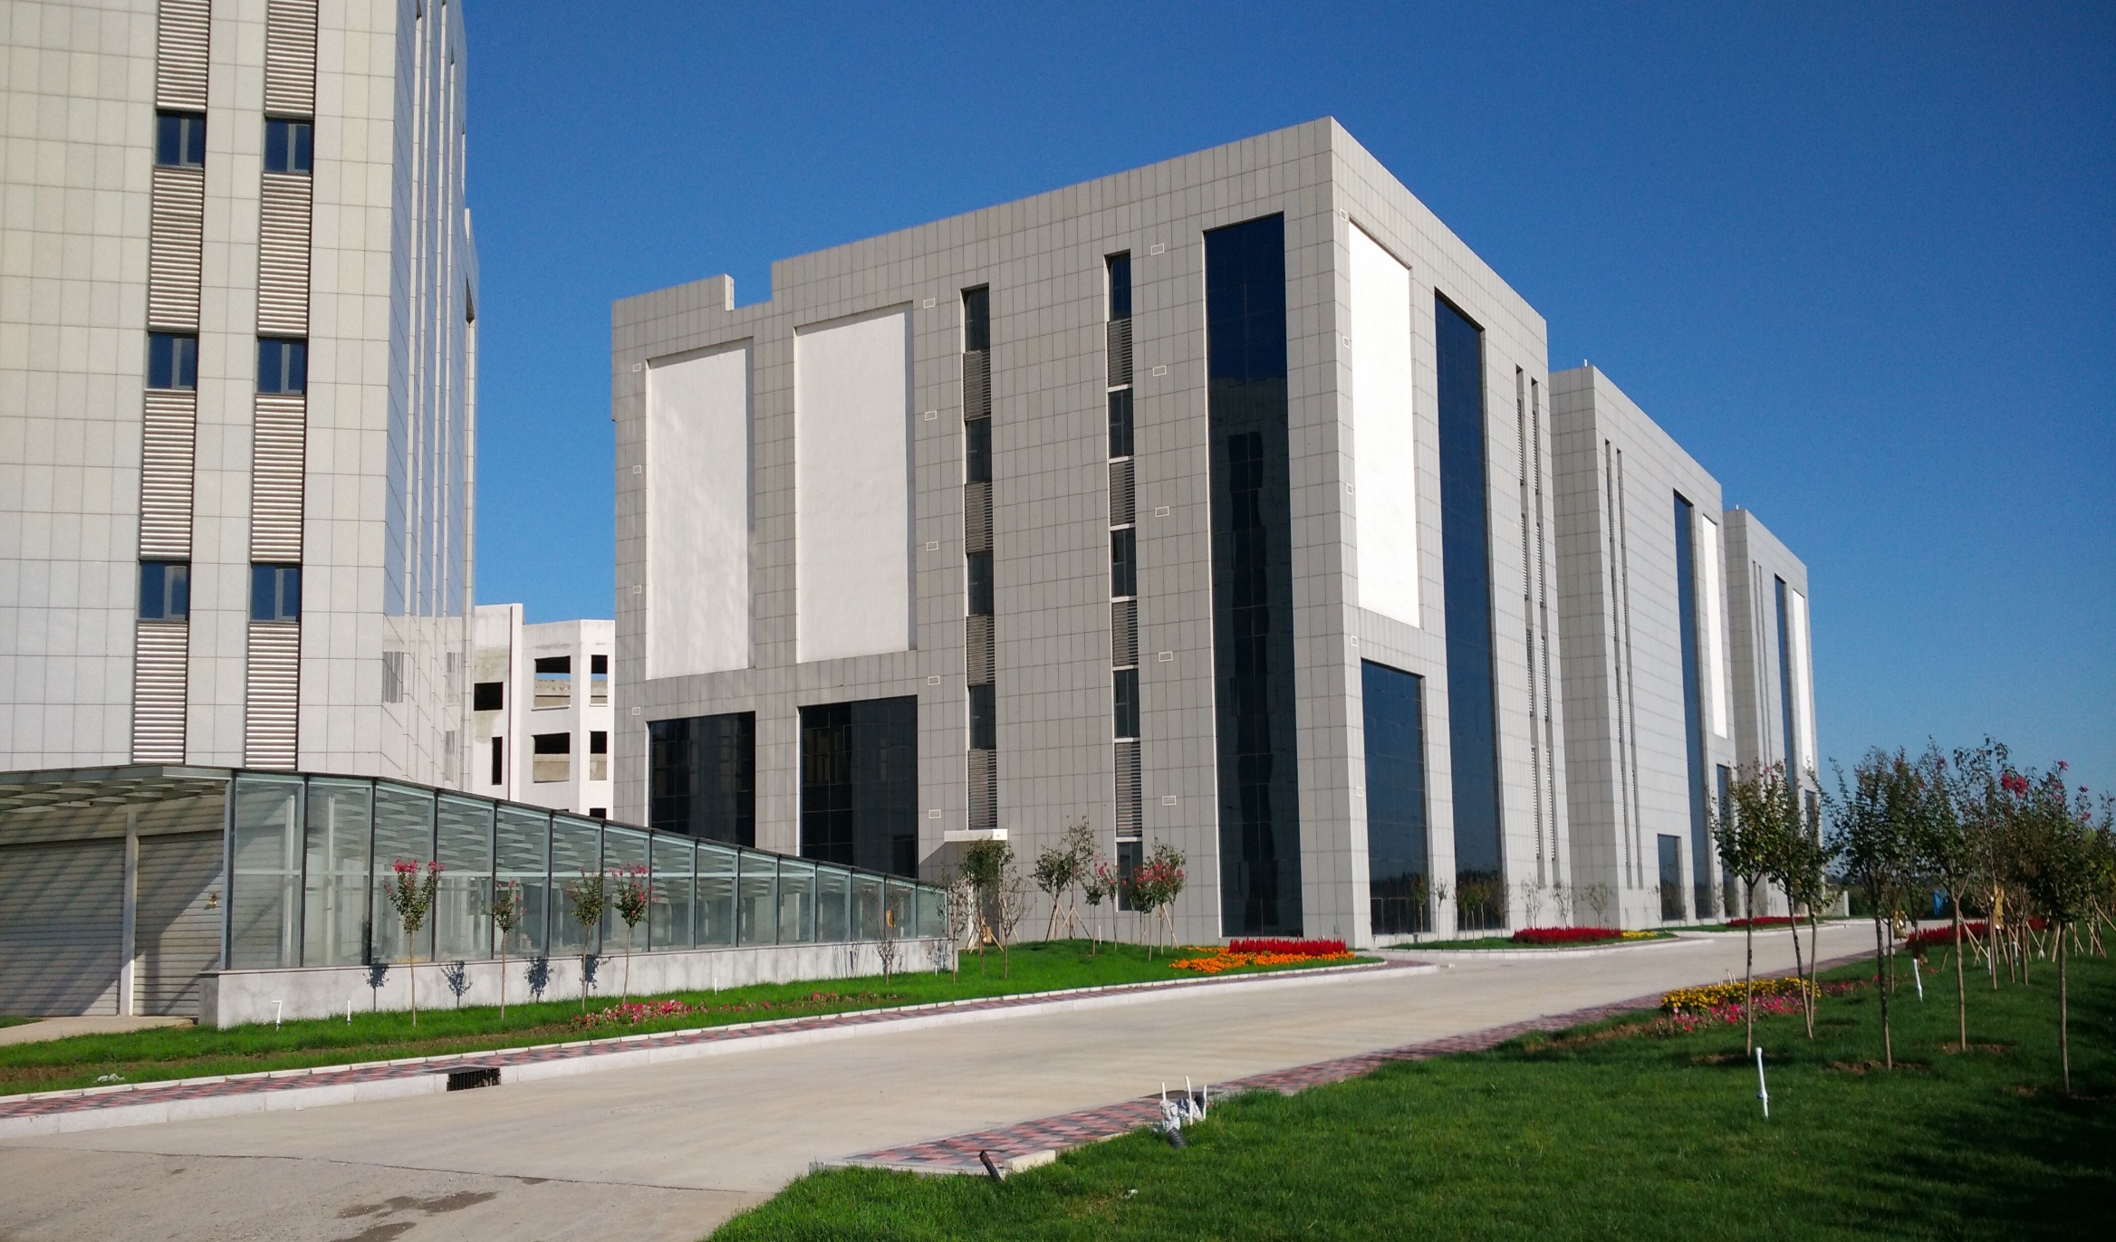
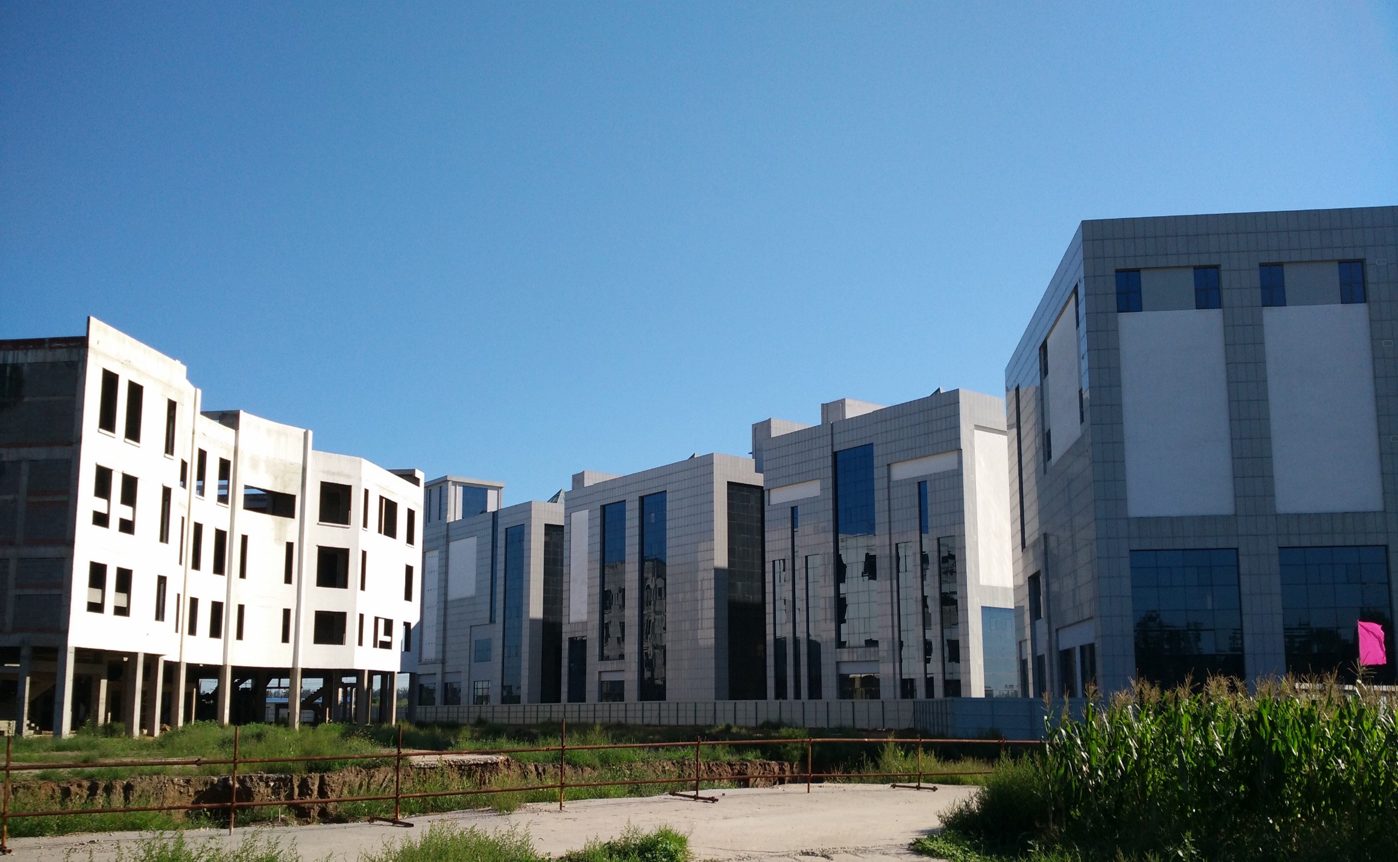

Slide 18
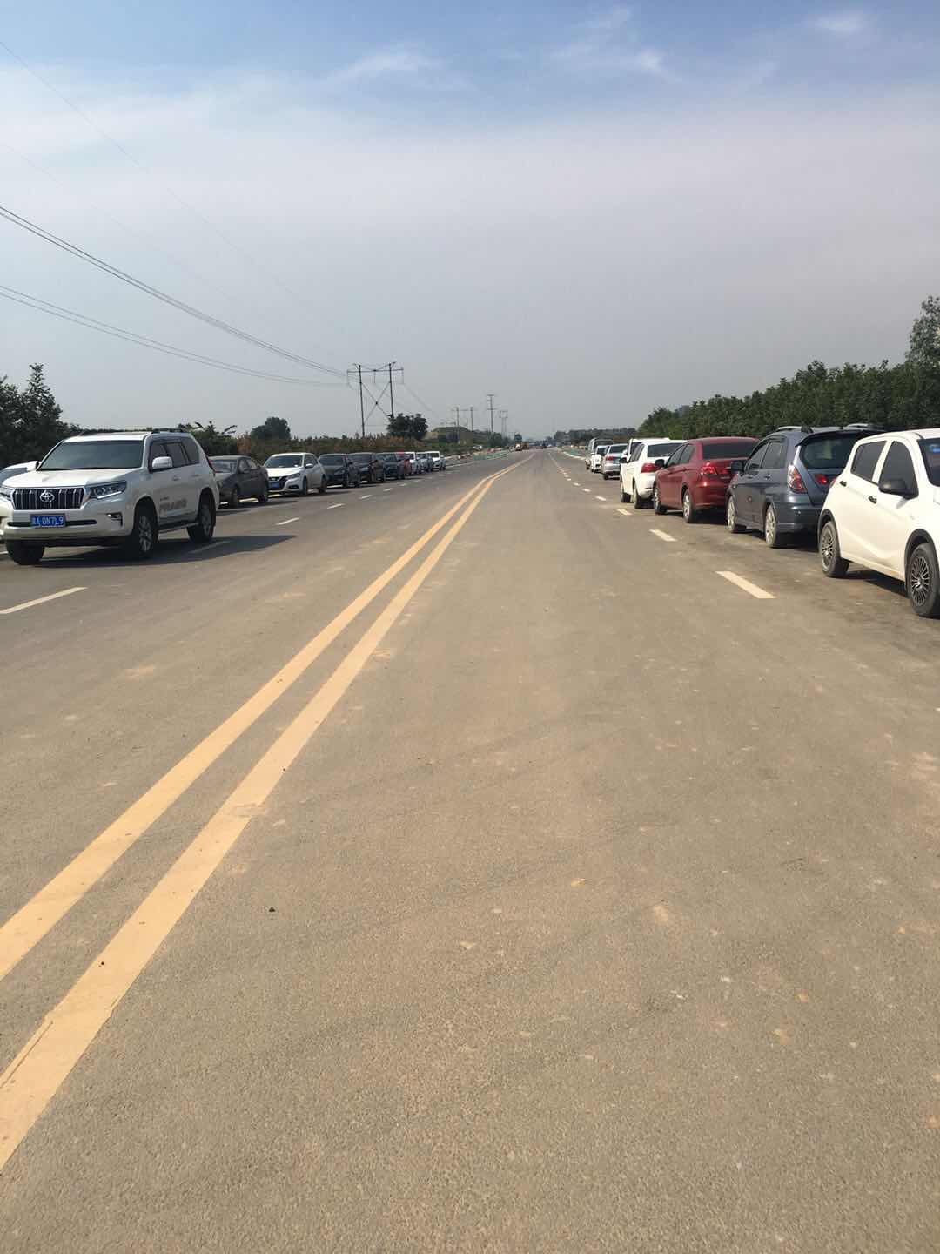
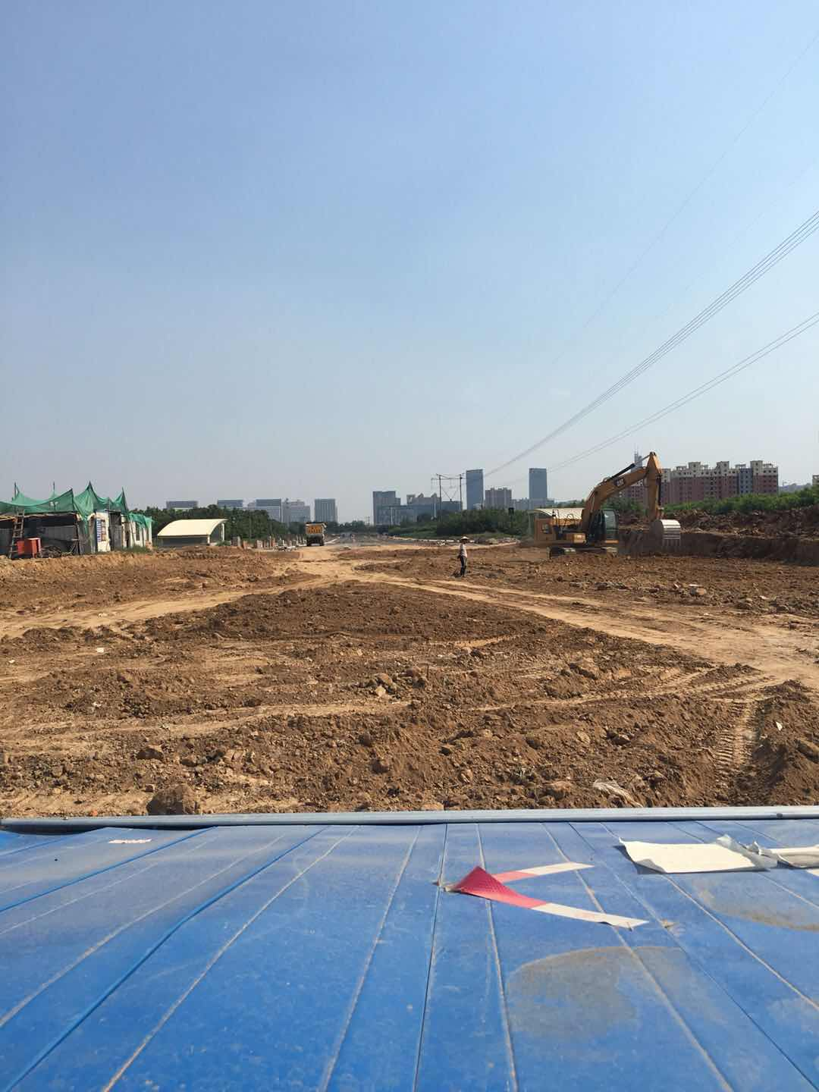
项目南侧兆通南路正在施工
紧邻项目西侧秦岭大街通车在即

Slide 19
项目证件

Slide 20
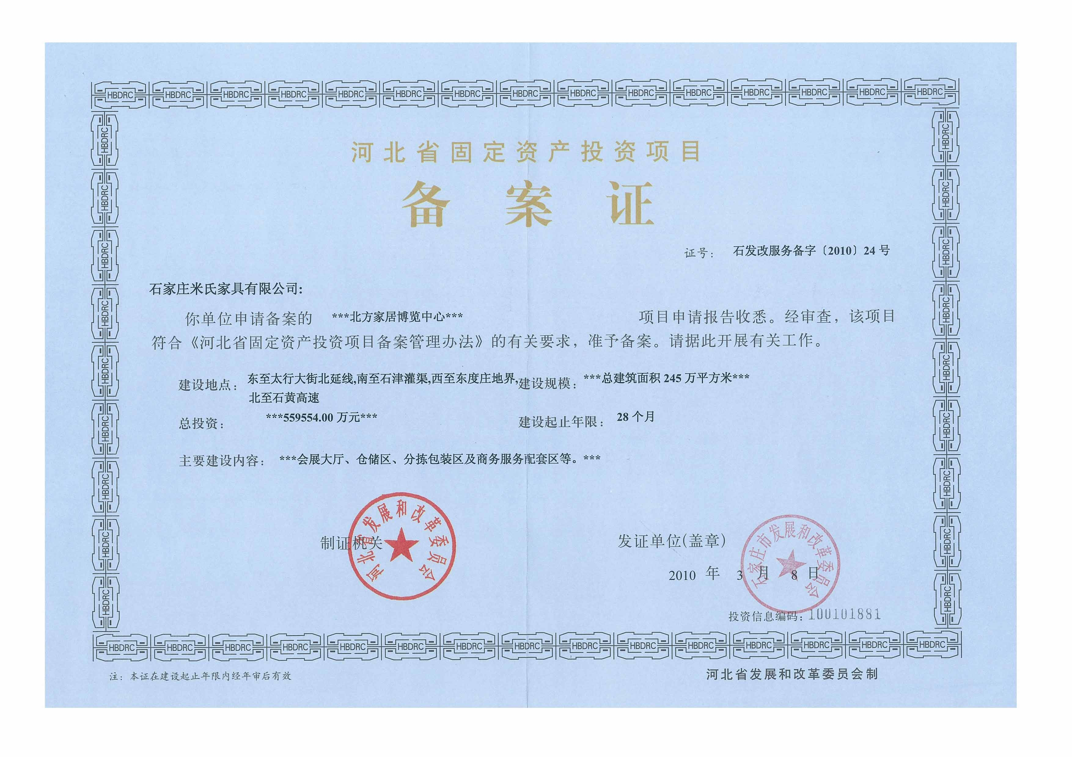
项目立项批复

Slide 21
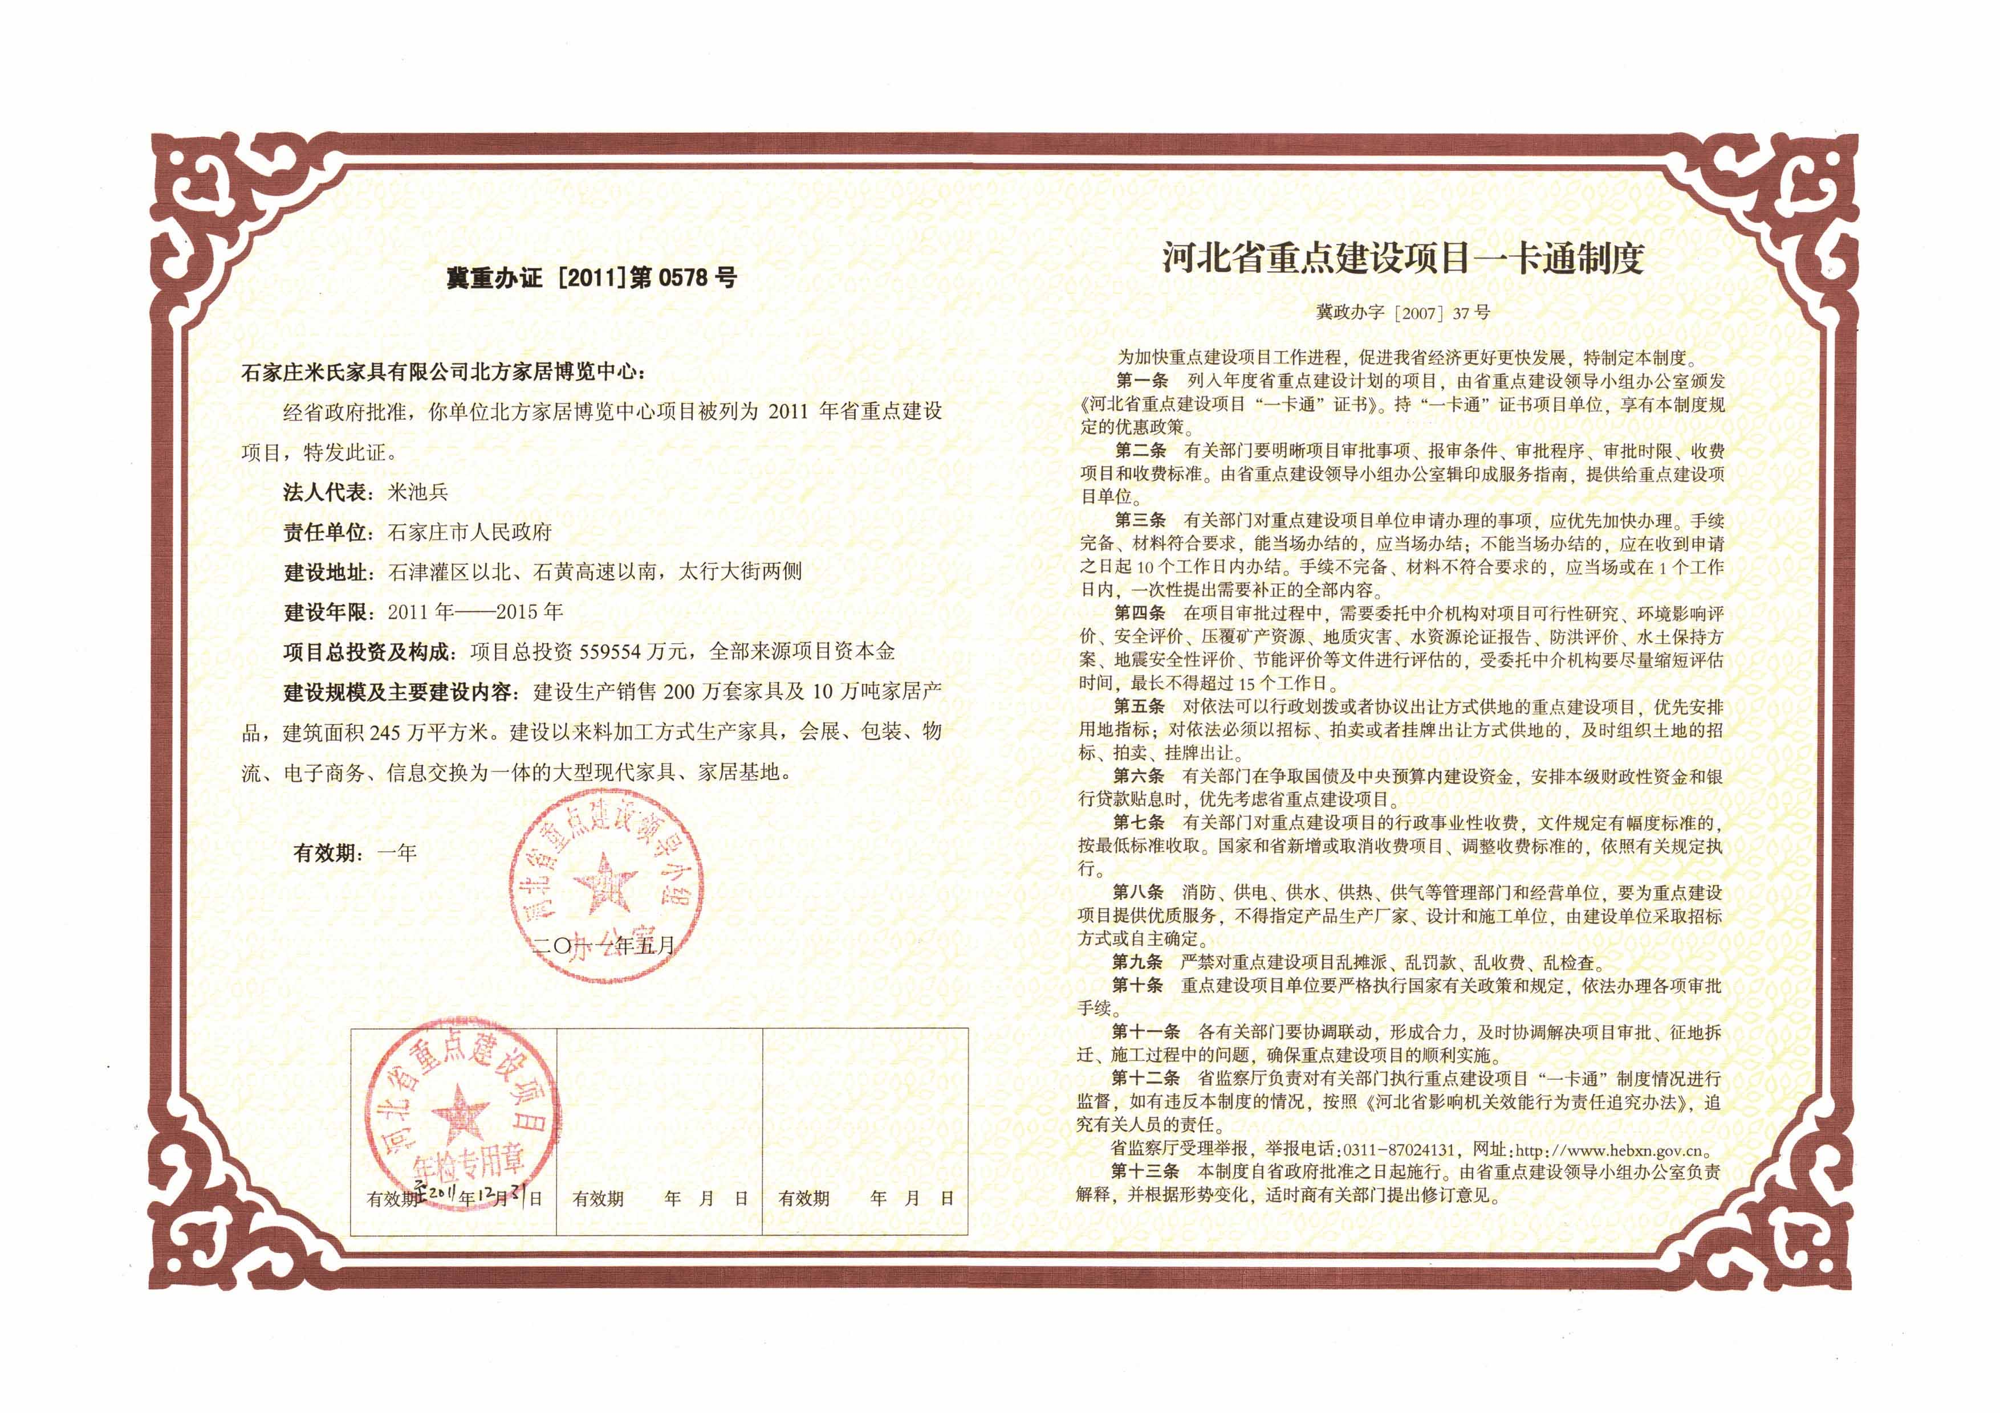
2011年重点项目一卡通

Slide 22
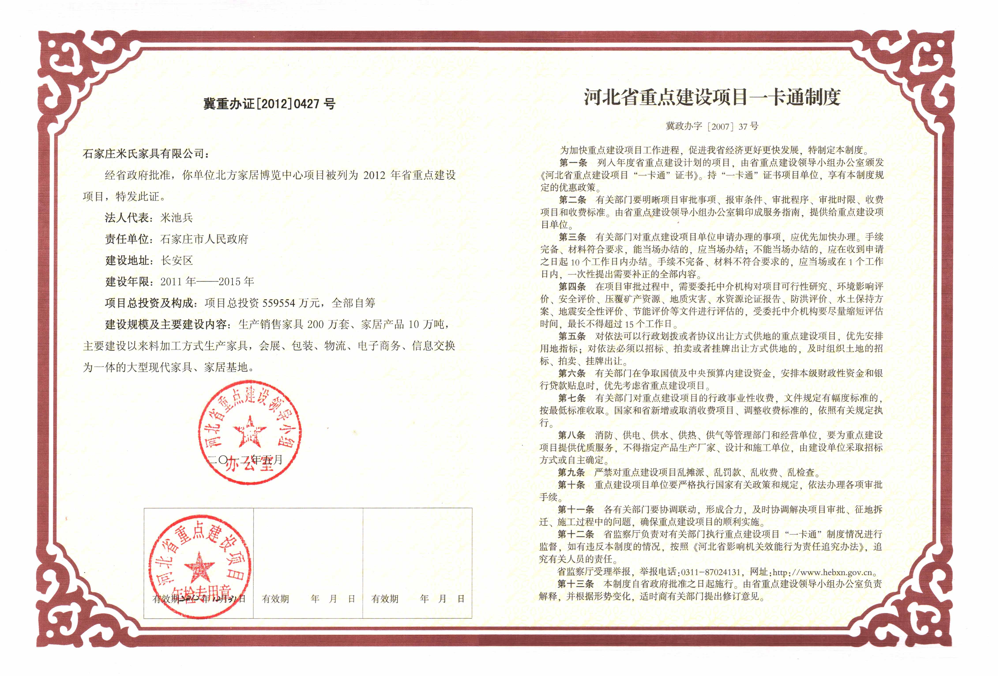
2012年重点项目一卡通

Slide 23
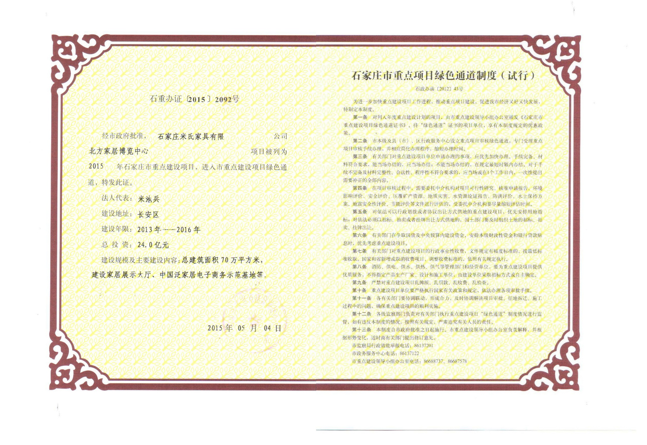
2015年重点项目一卡通

Slide 24
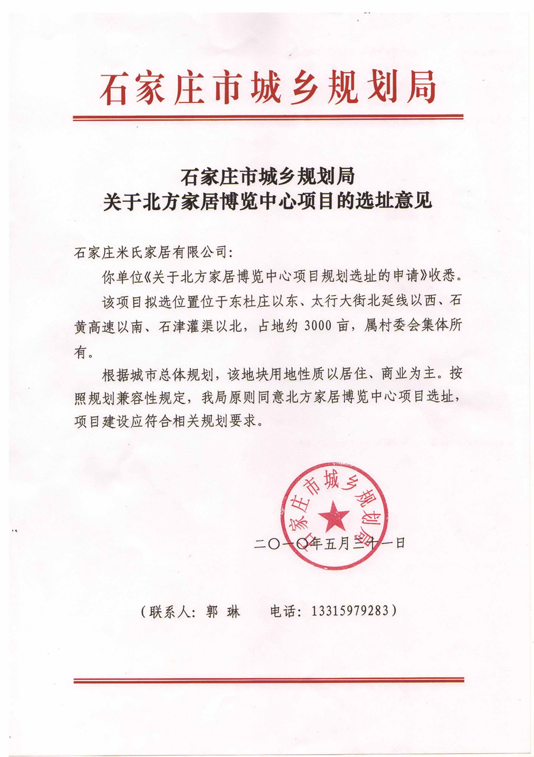
城乡规划局选址意见

Slide 25
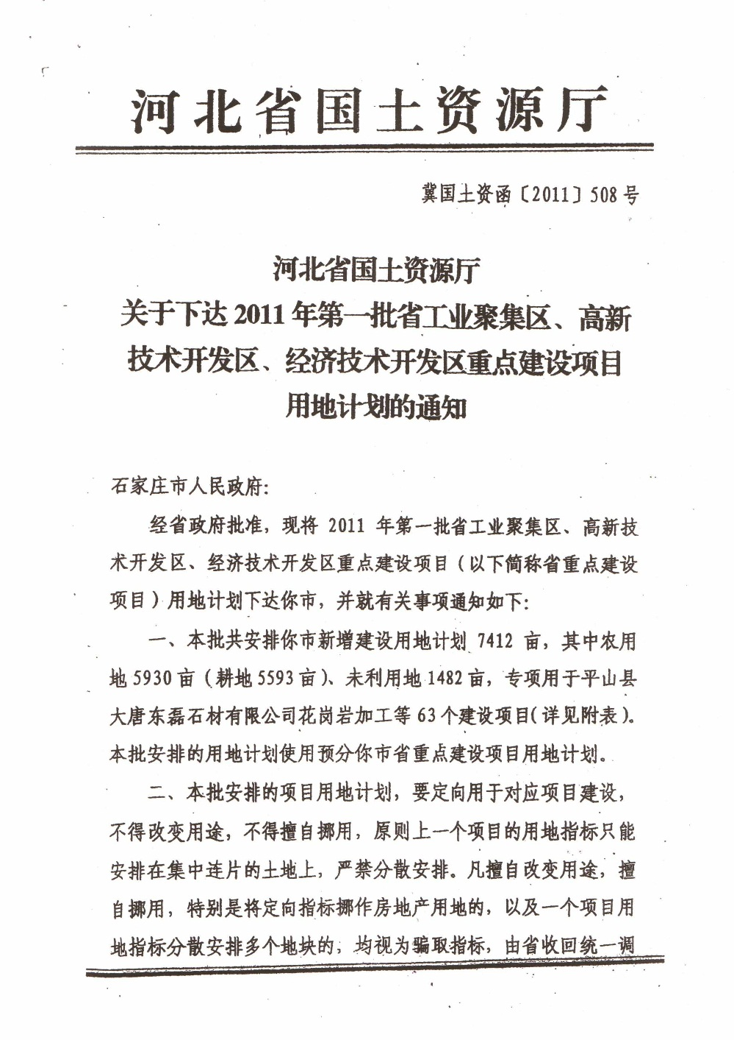
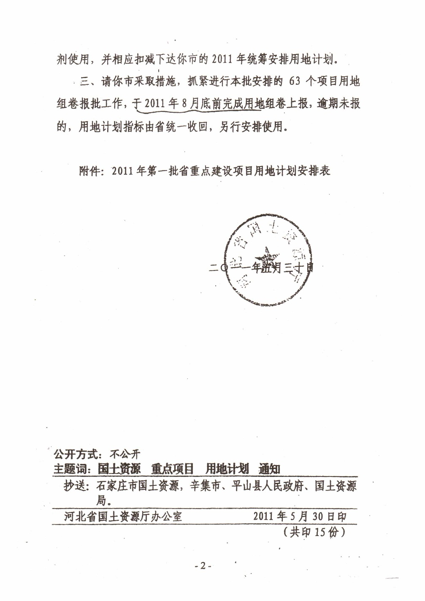
2011年获取一期140亩用地指标

Slide 26
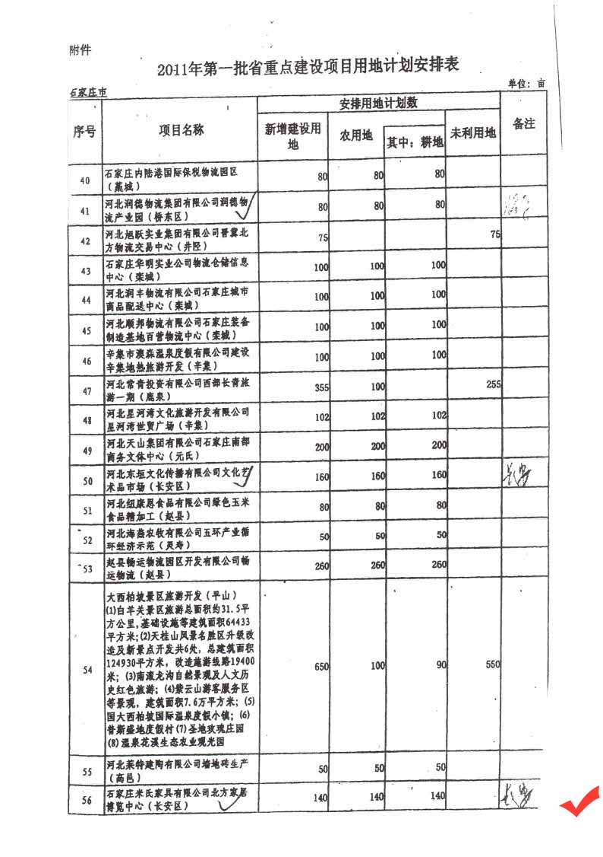

Slide 27
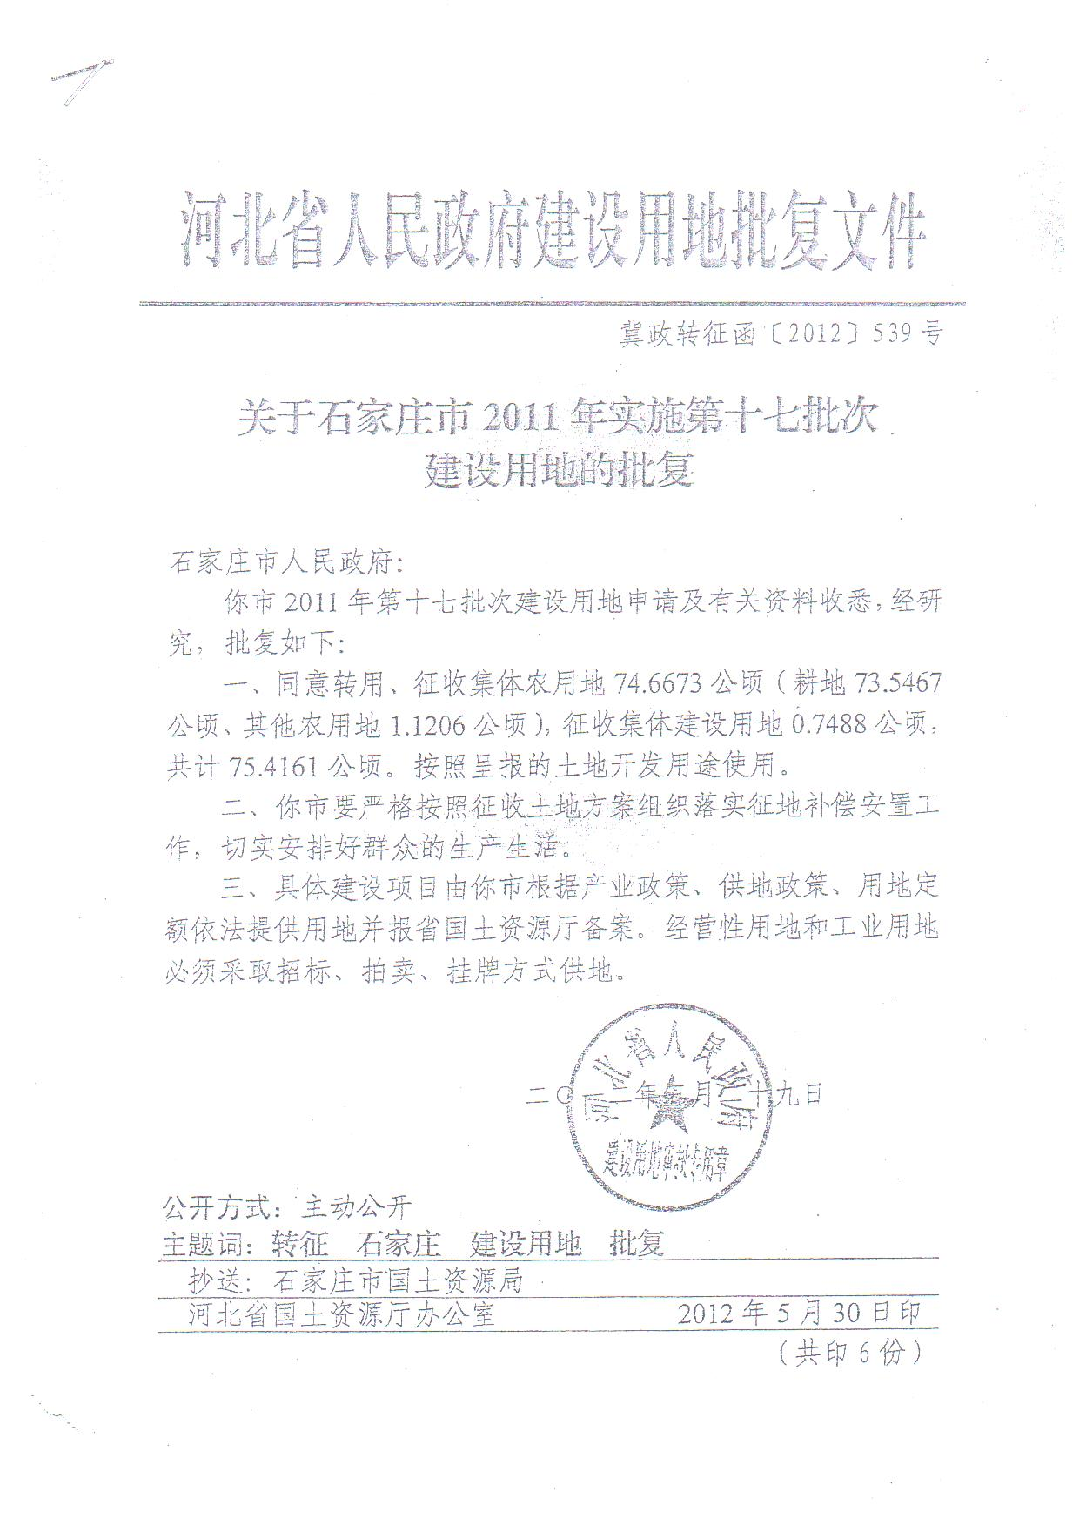
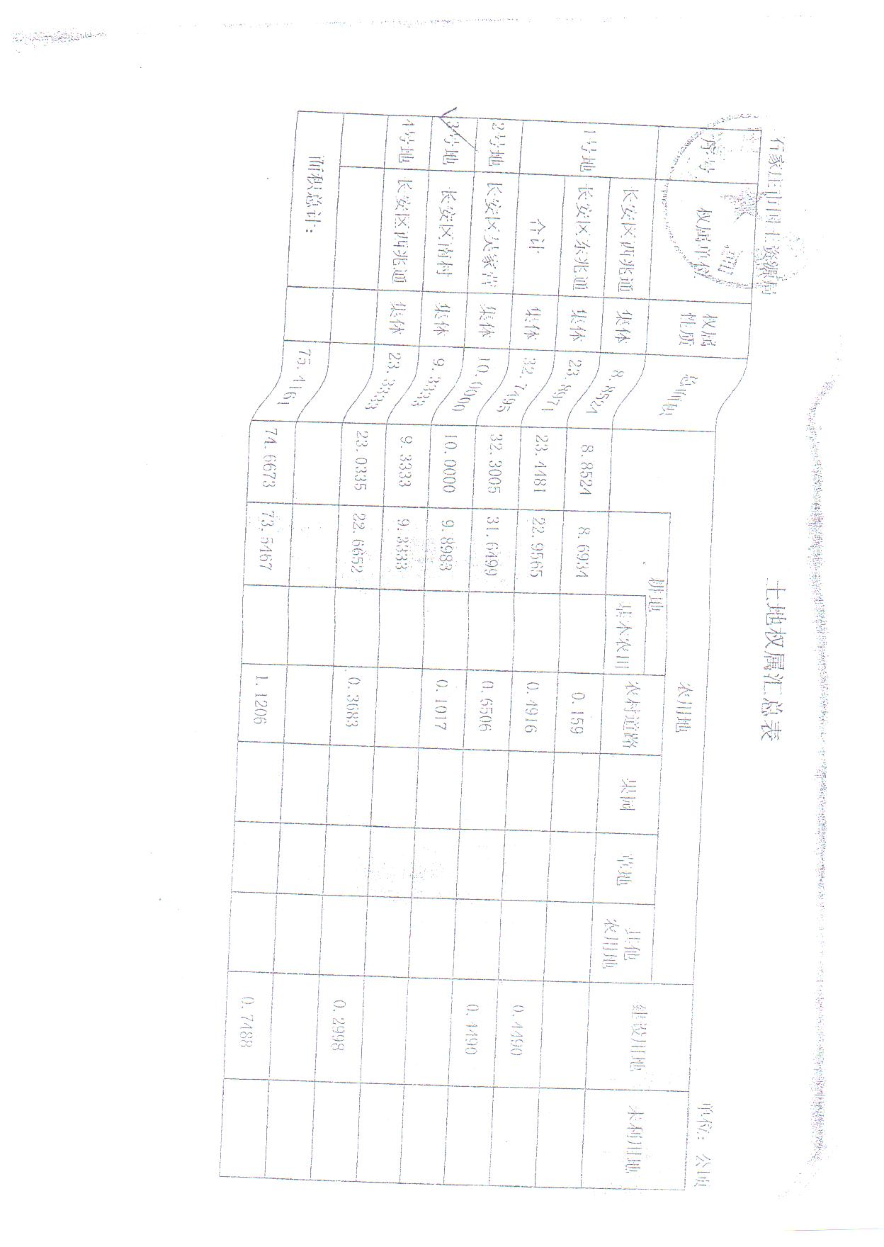
一期140亩用地批次

Slide 28
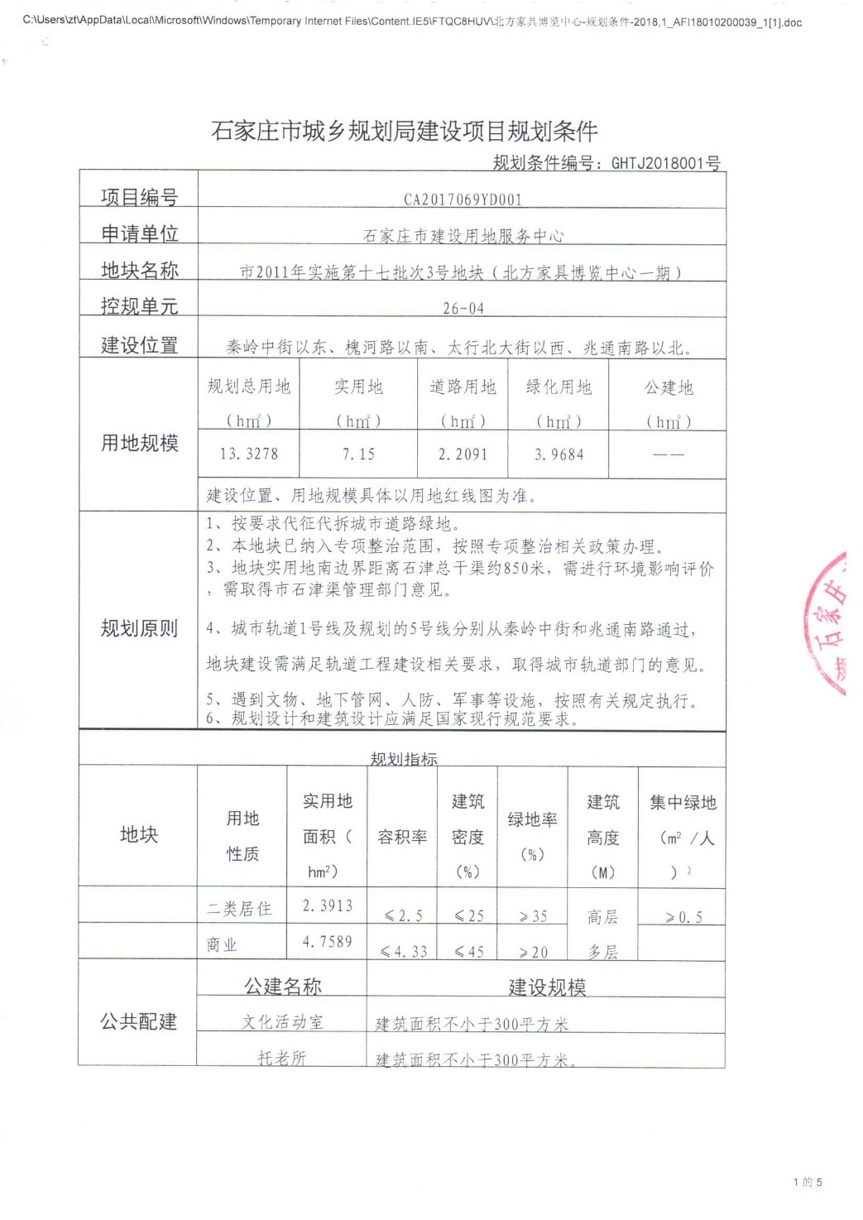
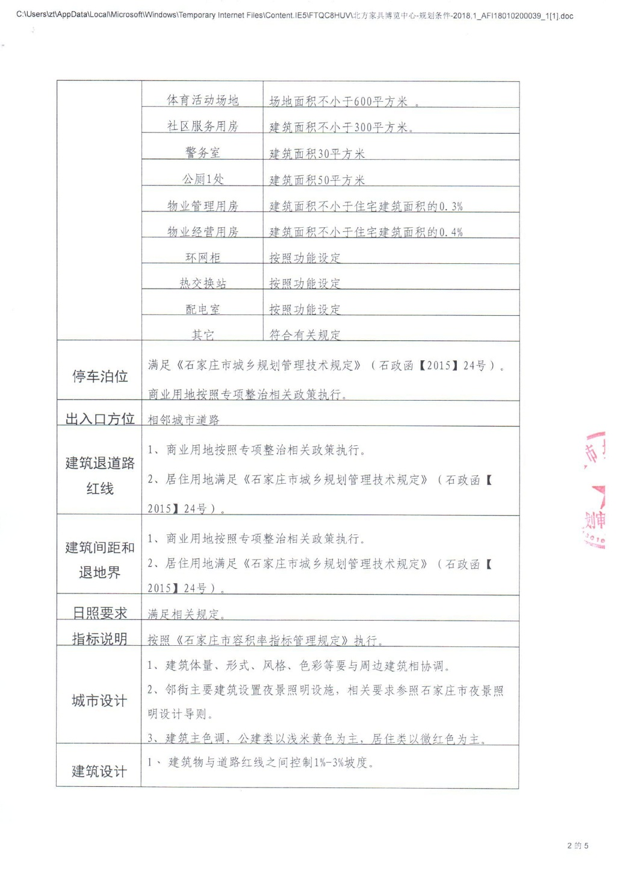
一期规划条件

Slide 29
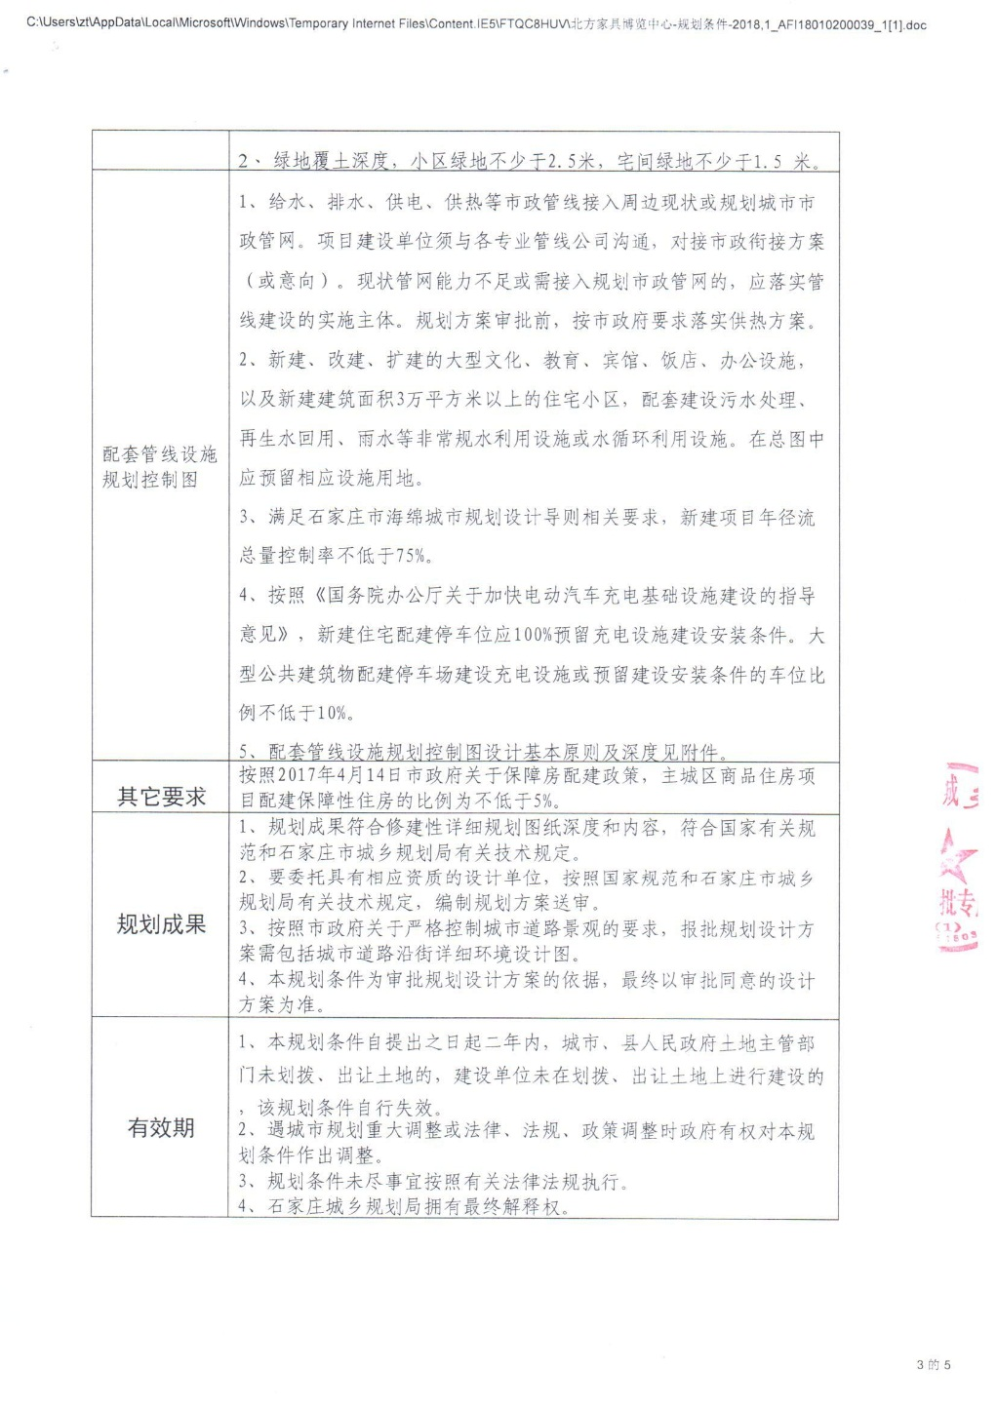


Slide 30
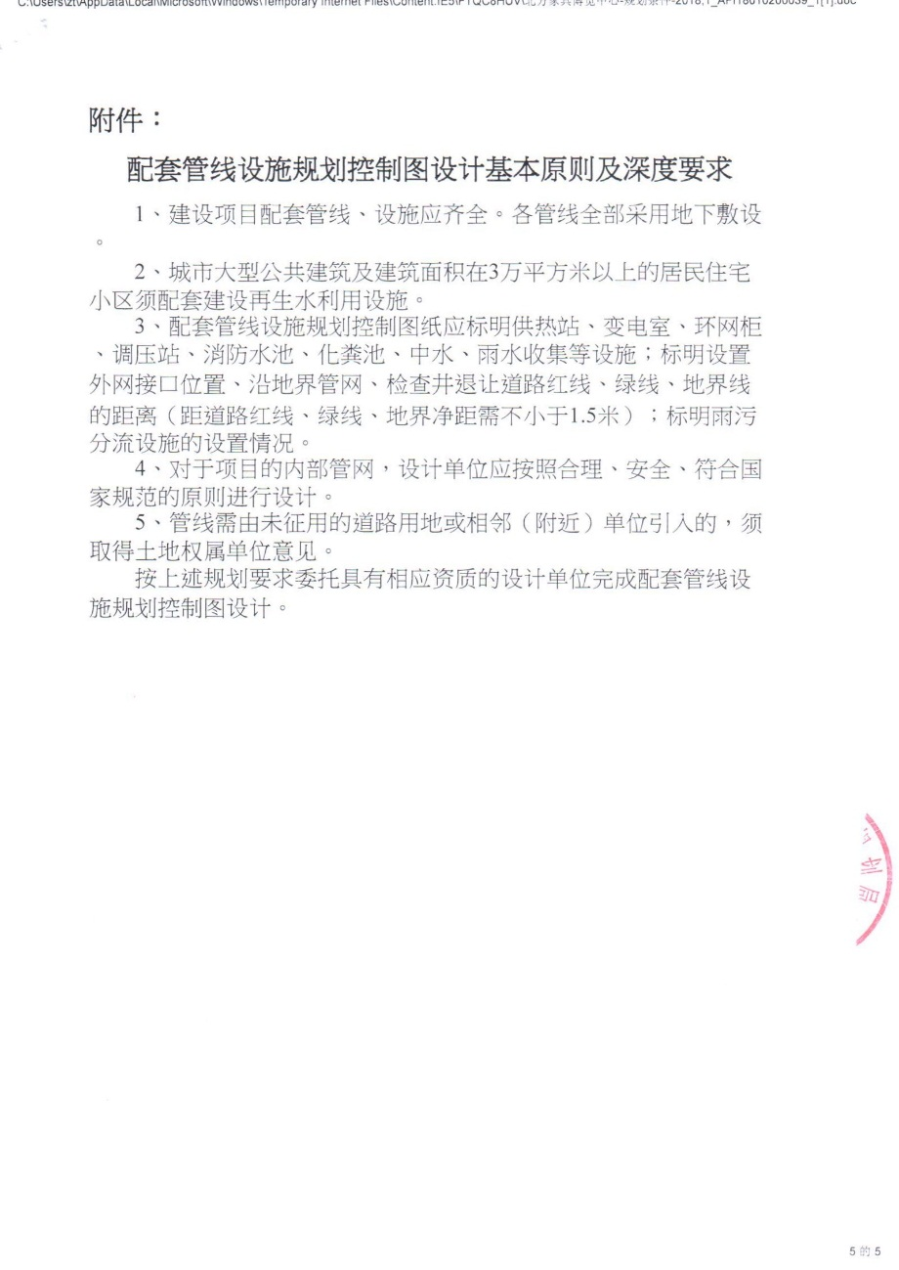

Slide 31
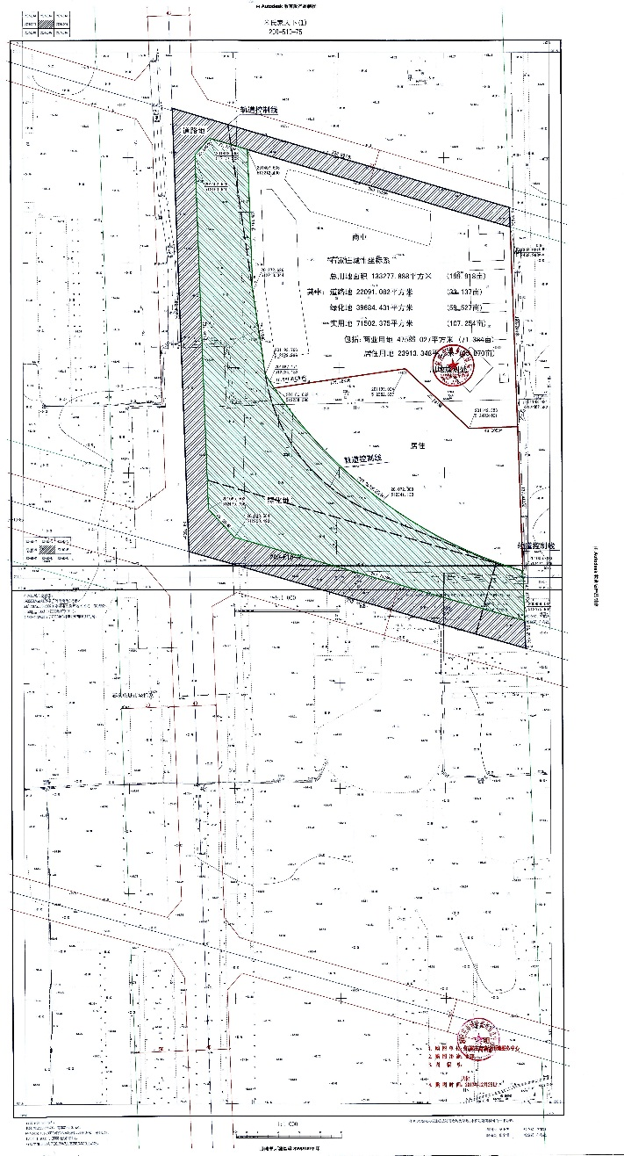
红线图

Slide 32
Thanks!

